Slide 1
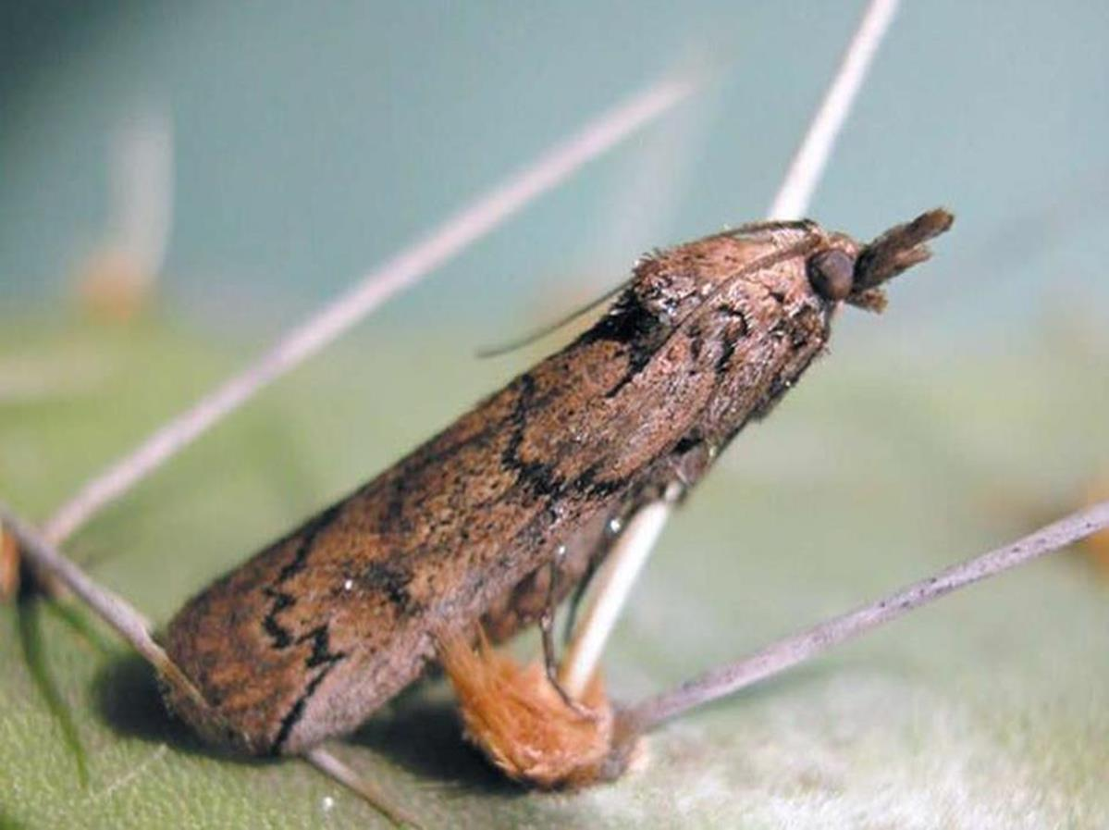

PALOMILLA DEL NOPAL
(Cactoblastis cactorum)
ING. VALENTIN SANTIAGO CRUZ

Slide 2
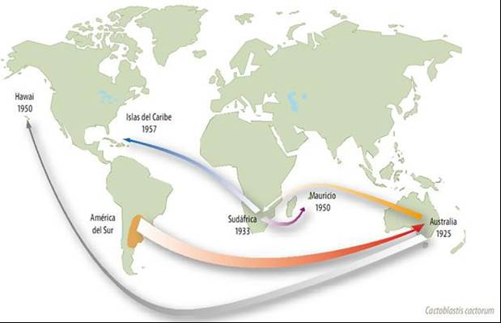
ORIGEN Y DISPERSION
Originaria del cono sur, Argentina, Uruguay, Paraguay y sur de Brasil.
•1925 introducida en Australia como agente de control biológico
•1957 introducida en las islas del Caribe afectando poblaciones nativas de Opuntia spp.
1933 se registro en Sudafrica
• 1989 se registró por primera vez en Florida, con efectos negativos sobre poblaciones de Opuntia spinosissima (especie en peligro de extinción)

Slide 3
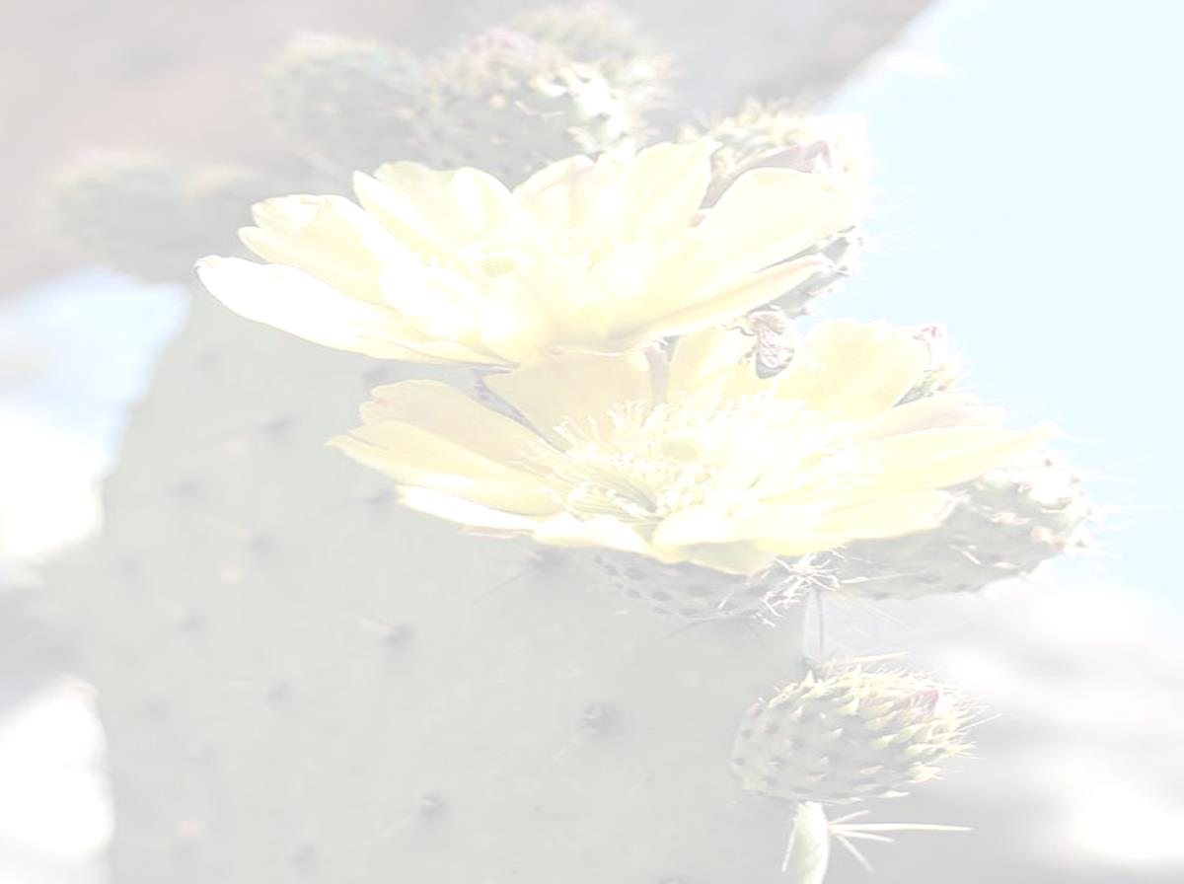
IMPORTANCIA ECONOMICA DE LA PLAGA EN MEXICO
El peligro de la presencia de C. cactorum radica en el hecho de albergar la mayor diversidad de especies de opuntia en el mundo. Cuenta con 107 especies del genero opuntia sp. y existen 19 géneros que tienen alto potencial de ser dañadas, lo cual tendría una repercusión ecológica alta en la restructuración del suelo y comportamiento indispensable de la biodiversidad genética del país, además de que México cuenta con una superficie sembrada de nopal (tunero y verdura) de 86,458 has. Con una producción de 1,347,394.07 ton. Cuyo valor de producción es de aproximadamente 2,876,030.17 millones de pesos (SIAP, 2012)

Slide 4
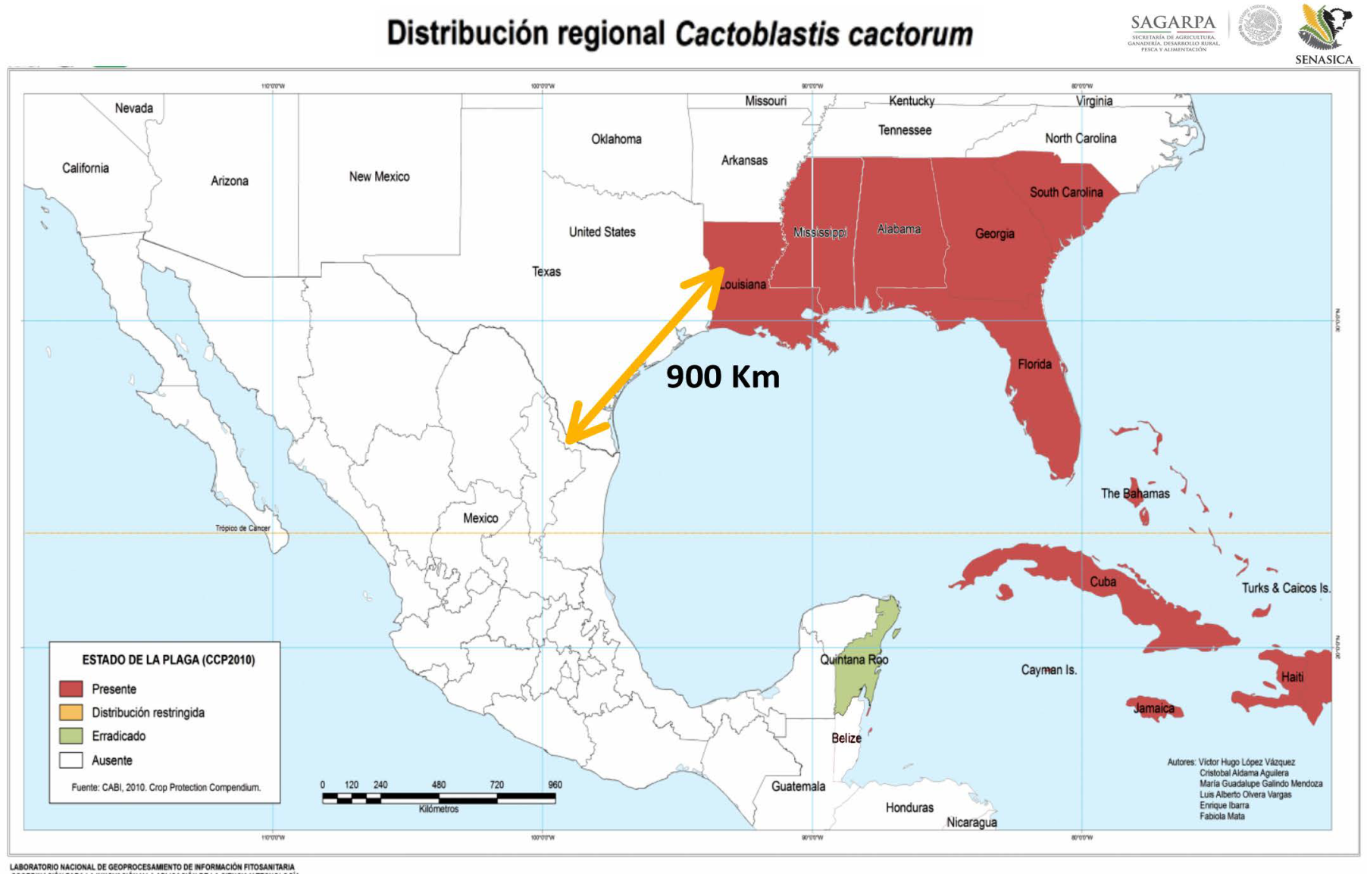
DISTRIBUCIÓN GEOGRÁFICA DE LA PLAGA
Por su ubicación geográfica seis países representa peligro para México (EU, Cuba, Haití, Republica dominicana, Jamaica y Puerto Rico) debido a la acción potencial que pueden tener los huracanes al arrastrar a esta plaga. El foco mas cercano a México se encuentra en Louisiana a 900 km.

Slide 5
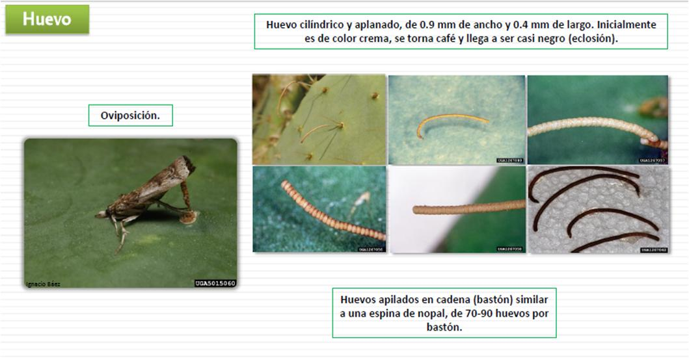
La hembra tiene la capacidad de ovipositar hasta 300 huevos en pocos días. Estos eclosionan dentro de 3 a 4 semanas. Cada bastón mide de 2.5 a 3 cm de largo.

Slide 6
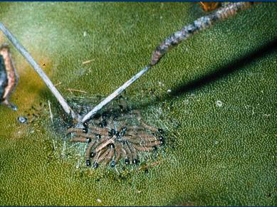
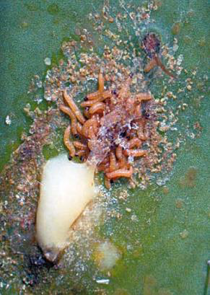
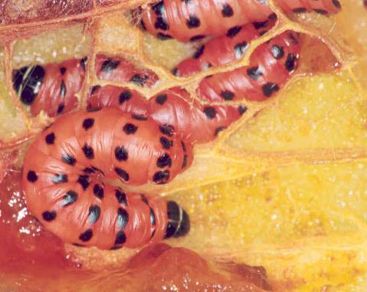
LARVA
Las larvas de primer estadio miden 2.5 mm de largo de color gris-verdoso. Los últimos estadios tienen un nítido color que va de salmón naranja saturado al rojo, con puntos negros formando bandas transversales. Las bandas del ultimo instar están siempre divididas en cuatro bloques separados y nunca se unen en la línea media, distinguiéndose de otros grupos del mismo género

Slide 7
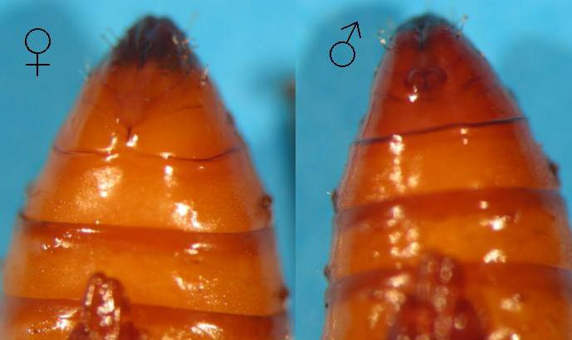
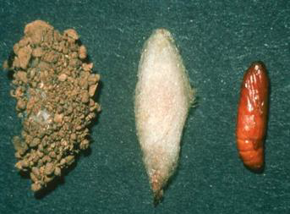
PUPA
Cuando ocurren en el suelo son difíciles de observar, ya que se cubren con suelo o partículas vegetales. Los sexos se pueden diferenciar por la abertura genital. Se debe localizar los primeros cinco espiráculos visibles a los lados del abdomen. Están seguidos por uno no funcional mas pequeño en el seg, sig. En la hembra, el seg. con el espiráculo no funcional tiene una cicatriz genital en forma de hendidura. En el macho la cicatriz genital esta localizada en el siguiente segmento entre dos protuberancias elevadas.
CICATRIZ GENITAL

Slide 8
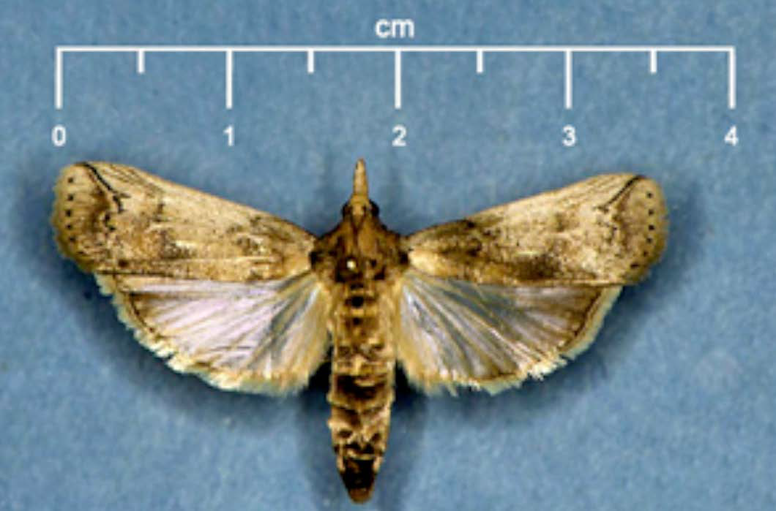
ADULTO
Los adultos son de color café grisáceo con dos franjas transversales en forma de zig-zag en la parte basal y distal del ala anterior. Presentan una expansión alar de 27 a 40 mm, esto depende del hospedante del que se hayan alimentado. Las hembras son de mayor talla, sus alas ligeramente más oscuras y con palpos ligeramente mas prominentes.

Slide 9
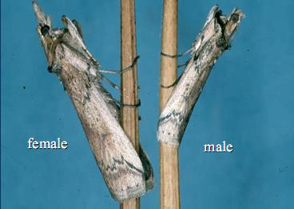
DIMORFISMO SEXUAL
Como ocurre en la mayoría de lepidópteros, las hembras son de mayor talla,
el aparato bucal es rudimentario por lo que no se alimentan en estado adulto.

Slide 10
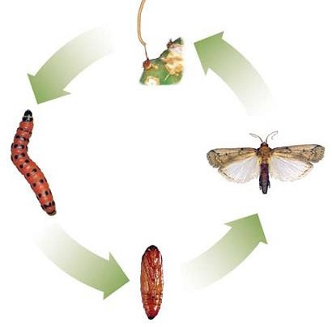
CICLO BIOLOGICO
Eclosión de 3-4 semanas
De 4-5 semanas pasando por 6 instares
1 semana
15-20 días
Imagen: Zimmermann H. et al., 2007.

Slide 11
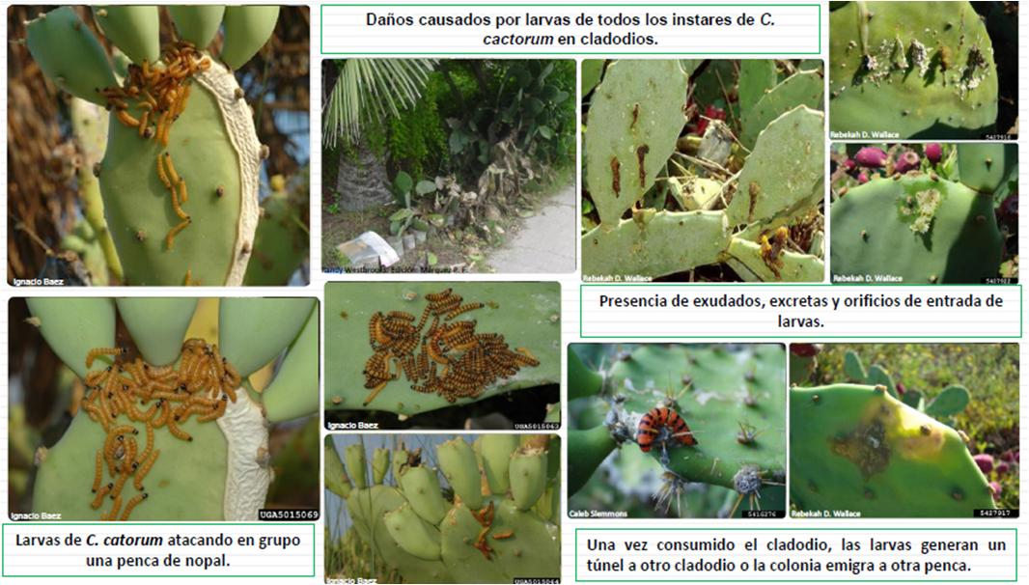
DAÑOS
Los principales daños que vamos a observar son los ocasionados por larvas en instares mas desarrollados. Las larvas siempre prefieren cladodios terminales a los leñosos, por lo que el daño siempre se observara en estos

Slide 12
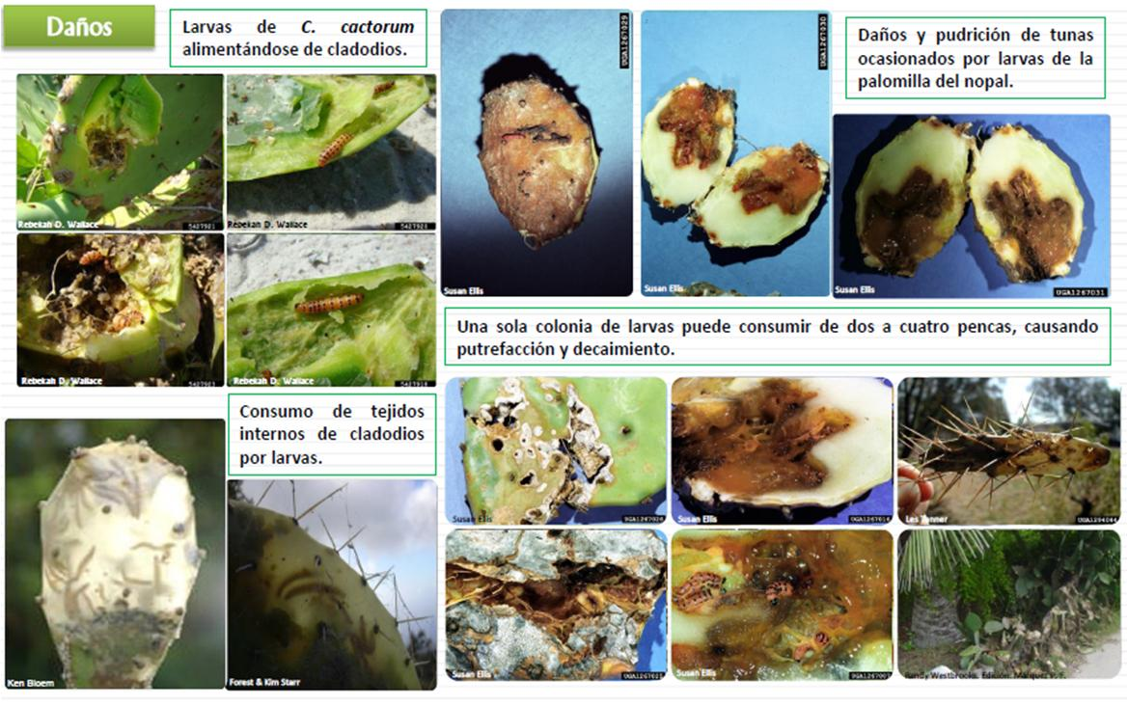
DAÑOS
Los daños ocasionados por C. cactorum en su mayoría pueden estar acompañados de pudriciones debido a la presencia de otros organismos oportunistas.

Slide 13
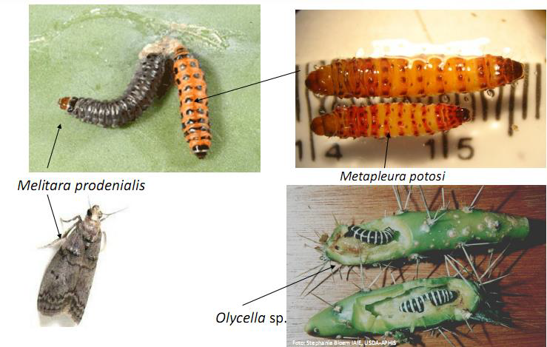
ESPECIES NO BLANCO

Slide 14
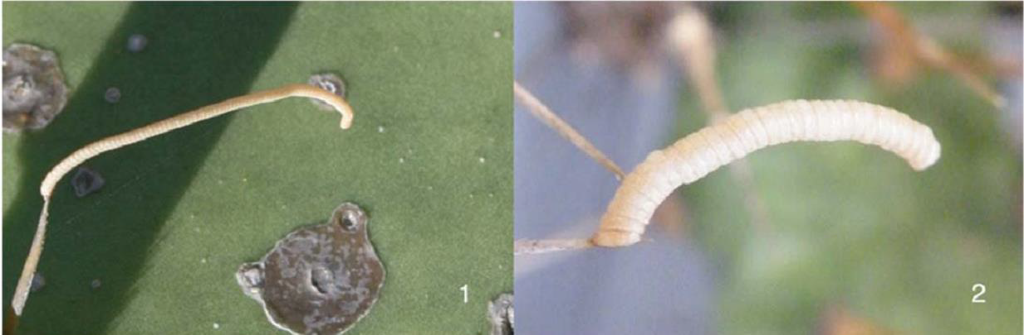
Los bastones o palitos de huevos se pueden confundir con las de otras especies, en especial con los de Melitara prodeniales, la cual esta ampliamente distribuida en México.
Baston de huevos de Cactoblastis cactorum (izq.) y Melitara prodenialis (der.). Baker et al., 2012.

Slide 15
Acciones de Vigilancia Epidemiológica Fitosanitaria
Rutas de Trampeo
Rutas de Vigilancia
Áreas de Exploración
Parcelas centinelas

Slide 16
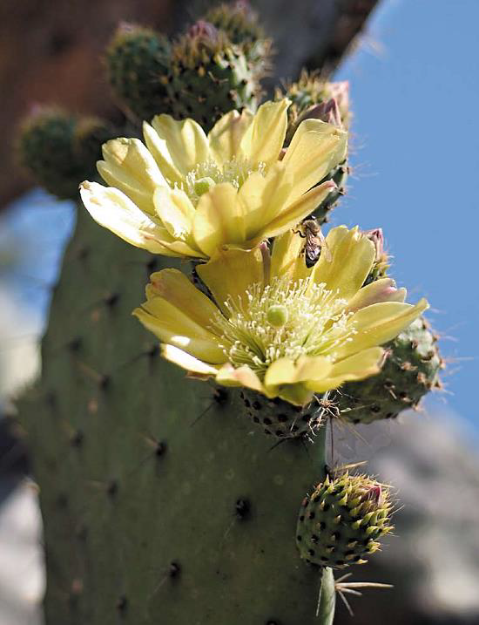
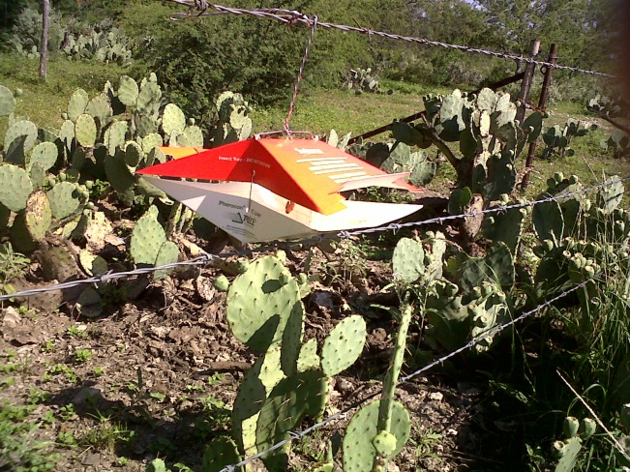
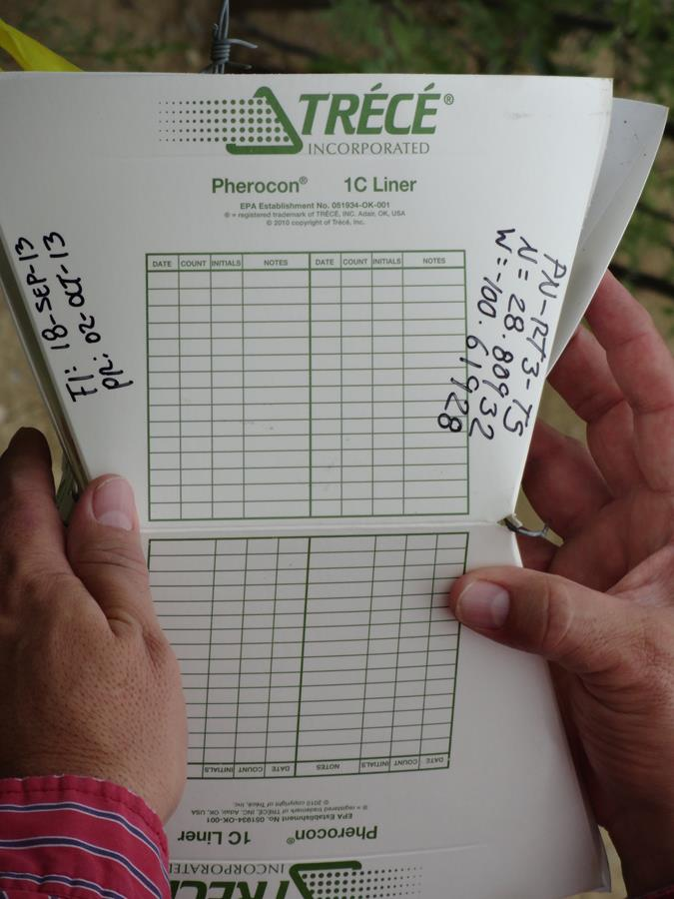
RUTAS DE TRAMPEO
Puntos estratégicos
Trampa tipo ala
Revisión semanal
Áreas comerciales, traspatio y áreas silvestres.

Slide 17
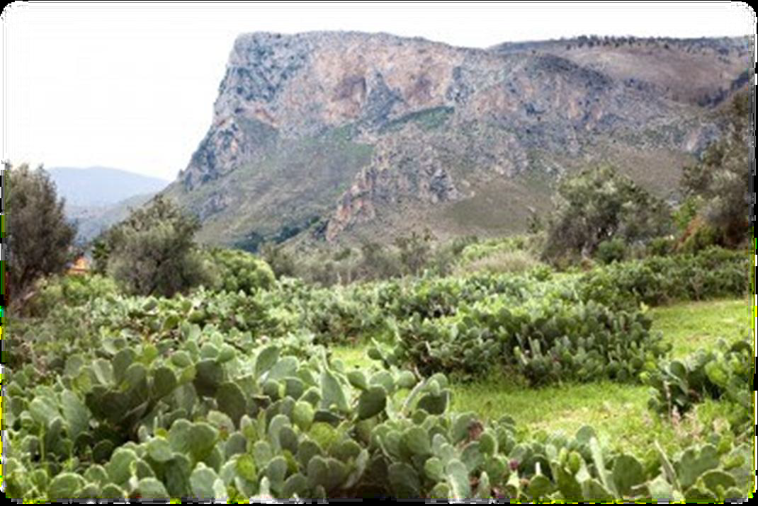
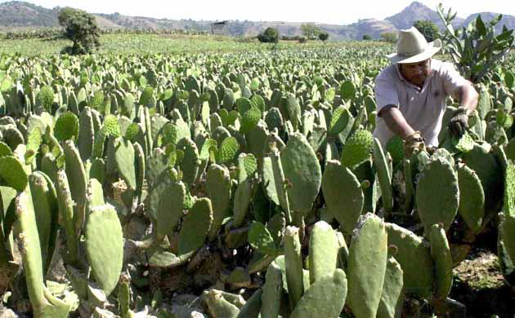
Áreas de Exploración
Una coordenada por cada 5 has.
Recorridos en Guarda griega.
Zonas silvestres
Áreas comerciales

Slide 18
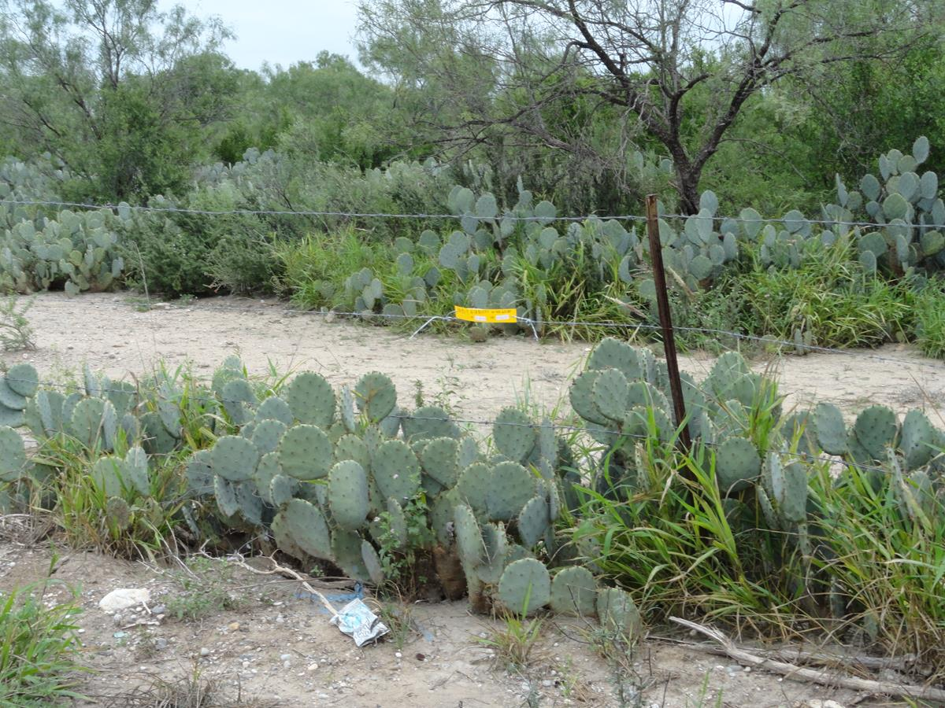
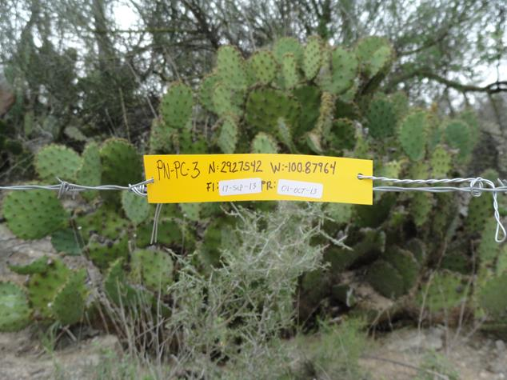
Parcelas centinela
Puntos estratégicos.
•En zonas comerciales (100m2).
•Manchones silvestres.
•Revisión quincenal. En caso de sospechoso baja a semanal.
•Etiqueta de identificación.

Slide 19

GRACIAS

